Slide 1
Základy informatiky Aplikační SW
Ing. Roman Danel, Ph.D.
roman.danel@vsb.cz
Institut ekonomiky a systémů řízení
Hornicko – geologická fakulta

Slide 2
Kancelářský software
Textový editor
Tabulkový procesor – Excel, Lotus, Quatro
Databáze
Prezentace
DTP = Desktop Publishing Software: profesionální tvorba tiskovin

Slide 3
Kancelářský SW
Microsoft Office
Open Office
Writer, Calc, Impress (obdoba PowerPoint), Draw (vektorový editor), Math, Base (databáze OpenDocument),
StarOffice (SUN)
Lotus Symphony (IBM)
Lotus Symphony Documents, Lotus Symphony Presentations, Lotus Symphony Spreadsheets
Perfect Word (Corel)

Slide 4
Microsoft Office - historie
Office 95 | Srpen 1995
Office 97 | Listopad 1996
Office 2000 | Červen 1999
Office XP | Březen 2001
Office 2003 | Listopad 2003
Office 2007 | Leden 2007
Office 2010 | Červen 2010

Slide 5
Microsoft Office - verze
Pro domácnost a studenty
Pro podnikatele
Professional
Professional Academic
Standard
Professional Plus

Slide 6
Verze Professional Plus
Word
Excel
PowerPoint
Access
OneNote
Outlook
InfoPath
Communicator
SharePoint Workspace
Notes:
OneNote – textové a grafické poznámky

Slide 7
Microsoft Project
Nástroj pro řízení projektů a projektový management
Ganttův diagram, kalendáře, přehled peněžních toků, analýzy EVA a PERT.
Microsoft Project umožňuje podporu projektového řízení, správu úkolů, zdrojů a zjišťování aktuálního stavu projektu.
Verze: Standard - Professional

Slide 8
Open Project
OpenSource alternativa k MS Project
http://openproj.org

Slide 9
Microsoft Visio
Nástroj pro kreslení diagramů a schémat
Součást MS Office
Nyní edice 2003, 2007, 2010
Verze: Standard, Professional, Premium

Slide 10
Alternativy k MS Visio
Open Source altenativa: Dia
Open Office: Draw
Koffice: Kivio
SmartDraw – www.smartdraw.com

Slide 11
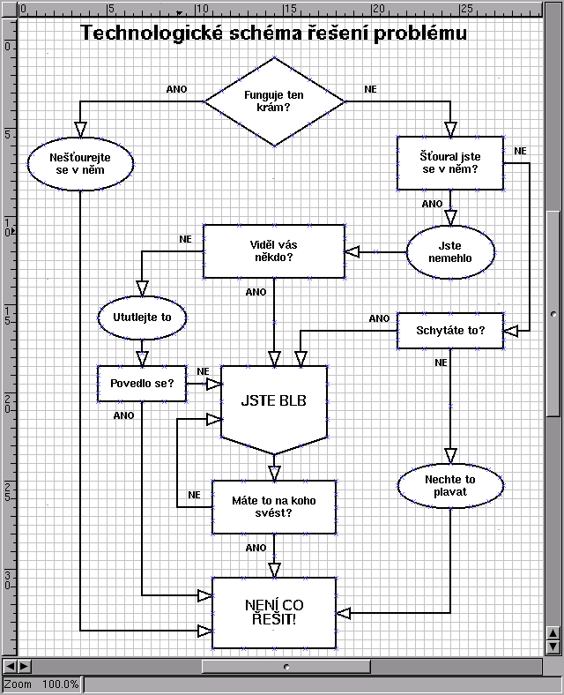
Dia – ukázka diagramu

Slide 12
Visio, Dia
Topologická schémata sítí
Vývojové diagramy
UML
Modely aplikací
Zapojení logických obvodů

Slide 13
OpenOffice
www.openoffice.org, www.openoffice.cz
Složení balíku:
Writer .ODT
Calc .ODS
Impress – prezentační .ODP
Draw – grafický editor
Base - databáze
Math – vytváření vzorců
Quickstarter

Slide 14
OpenOffice - historie
Přechůdce StarOffice (1994)
1999 koupil Sun a zveřejnil kód
Licence GPL
OpenOffice koupen firmou Oracle
Červen 2011 – Oracle předala vývoj Apache Software Foundation
Aktuální verze 3.0

Slide 15
OpenOffice verze
OpenOffice.org 1 – červenec 2000
OpenOffice.org 2 – počátkem 2003
OpenOffice.org 3 – říjen 2008
ODF 1.2
Open XML
VBA makra
Port pro Mac OS X
OpenType fonty

Slide 16
Open Office Konektivita s databázemi
ODBC
JDBC
StarOffice Database Connectivity

Slide 17
Srovnání
MS Office – asi 500 mil. uživatelů
OpenOffice – 80 % stažení je pro OS Windows

Slide 18
LibreOffice
www.libreoffice.org
The Document Foundation (září 2010)
Klon OpenOffice, poté, co firmu Sun koupila Oracle

Slide 19
Lotus Symphony
Lotus Symphony:
2007, nemá souvislost s DOS verzí (1980)
LS Documents
LS Spreadsheets
LS Presentation
TDI – tabbed document interface

Slide 20
Další projekty založené na OpenOffice
00o4Kids - http://wiki.ooo4kids.org
OxygenOffice – rozšíření pro OpenOffice
Go-oo – původně patch pro OpenOffice, pak samostatná distribuce, 10/2010 ukončeno z důvodu integrace LibreOffice

Slide 21
602Office
Komerční balík od Software602, 2004
Windows a Linux
Poslední verze 602Office 2.3 - postavená na OpenOffice 2.0
Nyní iOffice – podporuje jen Windows
Balík obsahuje: Writer, Calc, Impress, Draw, Base+602SQL, Mozilla, 602SQL, šablony
www.602.cz

Slide 22
Word procesory
http://en.wikipedia.org/wiki/List_of_word_processors
http://en.wikipedia.org/wiki/Comparison_of_word_processors

Slide 23
Tabulkové procesory
Základní analytické operace
Filtrování
Transformace
Agregace
Vizualizace dat pomocí grafů
Pokročilá analýza
Statistické funkce
Finanční analýza
OLAP

Slide 24
Analýza tabulkových dat
Kontingenční tabulky (Pivot Tables)
určeno k přehledné vizualizaci vzájemného vztahu dvojic statistických znaků
agregace řádkových záznamů do tabulky dle zvolených statistických kritérií
OLAP – vícerozměrná on-line analýza (Excel – nadstavba MDX nad SQL)
Regresní a kovariační analýzy (vzájemná závislost dvou veličin)

Slide 25
Formát PDF
Co je to PDF?
Jak PDF vytvořím?
Spojování PDF

Slide 26
PDF
PDF = Portable Document Format
Vychází z PostScriptu
Tvůrce: firma Adobe (1993)
SW Adobe Acrobat
2001 – free specifikace
Objekty
Rastrové i vektorové obrázky, fonty,

Slide 27
PDF/A
oficiální archivační verze formátu PDF definovaná v standardech ISO 19005-1:2005 a ISO 19005-2:2011
http://www.adobe.com/cz/products/acrobat/standards.html

Slide 28
PDF/A specifikace
nezávislost na platformě
všechny informace potřebné pro správné zobrazení jsou uvnitř souboru (například fonty, definice barev apod.)
veškerá metadata jsou ve formátu XMP
žádné šifrování, žádná ochrana hesly apod.
žádný audio nebo video obsah
žádný JavaScript nebo spustitelné spouštěče souborů
nepoužívá se LZW komprese
Notes:
Extensible Metadata Platform (XMP)

Slide 29
Spojení PDF
www.pdfmerge.com – spojování dokumentů do PDF souboru

Slide 30
DTP programy
DTP = Desktop Publishing
Příklad:
TeX [tech, tek] – počítačová sazba
LaTeX – formát pro vytváření dokumentů,
značkovací jazyk, makra, 1992

Slide 31
Sazba
Sazba je obecný název postupů a technik, vedoucích k výrobě tištěného materiálu (letáku, zprávy, knihy, časopisu, apod.)

Slide 32
Freeware DTP
Scribus – www.scribus.net
LyX – www.lyx.org
Fatpaint (cloud) – www.fatpaint.com
Notes:
Scribus – lokalizace do češtiny, skripty v Python, podpora SWG
Fatpaint – public domain images, vektory, 3D text objects

Slide 33
Komerční DTP
Adobe InDesign
Corel Graphics Suite (Corel Draw, Corel Ventura)
QuarkXPress
Microsoft Publisher
PagePlus – www.serif.com
Notes:
Adobe InDesign – první DTP s podporou UNICODE, OpenType fonty, podpora tabletů
QuarkXPress – 1987. Quark Inc.
PagePlus – free edice http://www.serif.com/desktop-publishing-software/

Slide 34
CAD systémy
CAD = Computer Aided Desing
Podpora projektování a navrhování pomocí počítače
AutoCAD (AUTODESK), OrCAD, Microstation, ArchiCAD…

Slide 35
Rozdělení CAD systémů
Malé
Kreslení, omezené možnosti rozšiřování, např. AutoCAD LT (http://www.autocadlt.cz/autocad)
Střední
Rovinný model, 3D, nadstavbové moduly, cena do 150 tis, AutoCAD, Autodesk Mechanical Desktop
Velké
3D modelování, parametrizace, vývojové prostředí, Autodesk Inventor, cena 100tis až milion

Slide 36
AUTOCAD - části
jádro (ACAD.EXE, ACAD.CFG)
AutoLISP
ADS
ARX
standardní zdrojové soubory - soubory fontů, čar, šrafovacích vzorů, atd.

Slide 37
Datové formáty
IGES – výměnný formát, nelze přenést 3D solid modely
STEP
VDA-FS (německý automobil. Průmysl)
DWG – uzavřený formát Autodesk
DFX – 2D, 3D drátové modely
HPGL, HPGL-2

Slide 38
GIS
GIS – Geografické Informační Systémy
= zpracování prostorových dat (geodata, spatial data)
Př. ArcGIS (ESRI)

Slide 39
GIS
Databázová část
Vykreslovací část

Slide 40
GIS
Typy dat – geodata, rastrová data
Vrstvy
Objekty
0D (body),
1D (liniové objekty),
2D (plochy-polygony),
2,5D (objemové bez dna, pouze povrch),
3D (objemové)

Slide 41
GIS
Projekce
Kuželová, azimutální, válcová
Souřadnicové systémy
ČR: S-JTSK (Křovák), S-42, UTM (Mercator)
Od 2003 a novější GIS systémy umí převody
Lokalizace objektů na Zemi - georeference

Slide 42
Historie GIS
1960-1975 – počátky rozvoje, definování zásad
1970-1990 – začátky komercionalizace
1900 – 2000 pokročilá komercionalizace, internet GIS, desktop GIS mimo velké firmy
Od 2000 – uvolňování podrobných dat
2005 - GoogleEarth

Slide 43
GIS - výrobci
ESRI – balík ArcGIS
Bentley – Microstation
Intergraph – MGE
PCI Geomatics - Geomatica
Clark Labs (USA, IDRISI – školní SW)
Rozhraní GRASS (GPL, používá NASA)

Slide 44
Náhledy a tisk
Geomatica – www.gisat.cz
Bentley View – www.bentley.com
Arcexplorer – www.arcdata.cz

Slide 45
ArcGis Desktop
Sada integrovaných aplikací, tři úrovně funkčnosti:
ArcView – analýza a tvorba map
ArcEditor – přidává návrh db a pokročilou geografickou editaci a tvorbu dat
ArcInfo – kompletní profesionální desktop GIS, plná funckionalita pro zpracování prostorových dat

Slide 46
Geodata
Nákup a konverze hotových vrstev
Vlastní tvorba potřebných dat a vrstev na základě dostupných digitálních nebo analogových dat

Slide 47
Statistický SW
http://en.wikipedia.org/wiki/Statistical_package
Balíky SW:
SAS
SPSS
Programovací jazyk pro statistiku:
Jazyk R

Slide 48
Matemetický SW
Matlab
Octave - OpenSource alternativa

Slide 49
Další typy aplikačního SW
Podpora správy systému
Software pro vývoj software
Organizace práce ve skupině (Lotus Notes, Outlook, Exchange)
Ekonomický software

